Slide 1

いっしょに学ぼう！
サンゴ礁のはなし
Notes:
こんにちは。これから皆さんとご一緒にサンゴ礁について学んでいきたいと思います。
途中にクイズなどもありますので、是非挑戦してみてください。
それでは、よろしくお願いいたします。

Slide 2
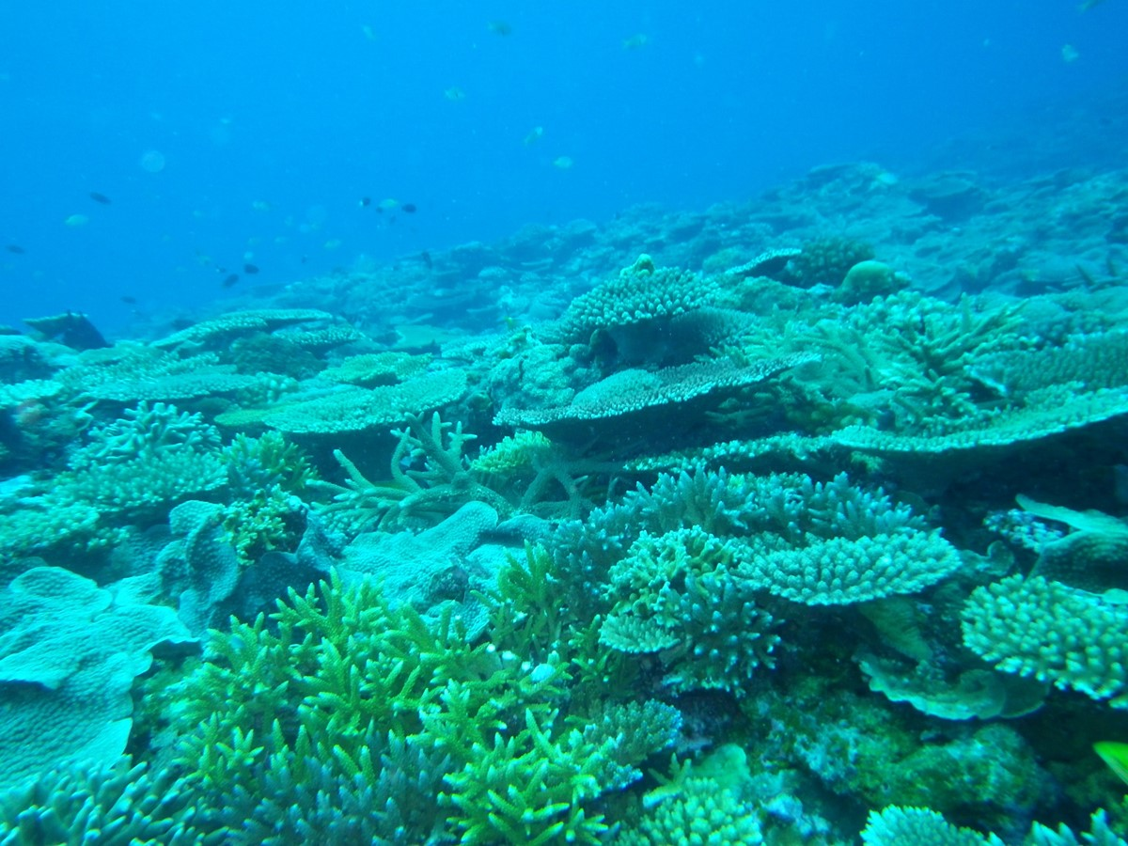
Notes:
南の島でダイビングやシュノーケリングをされたことがある方は、この写真のようなサンゴ礁を実際にご覧になったことがあるかと思います。あるいは、実際には見たことがなくても、テレビや写真で見たことがある方もいるかと思います。
水中にこのような景色がどうやってできたのでしょうか？

Slide 3
第１問： サンゴって何？
① 動 物
② 植 物
③ 石
Notes:
それではここで突然ですがサンゴクイズ第1問！！
「サンゴ」って何か、皆さんご存じですか？
答えは①どうぶつ②しょくぶつ③石の三つの中から選んでください。
ちゃんと答えを決めてから次のスライドに進んでくださいね。

Slide 4
こたえ：動物
サンゴは、卵を産んで増える動物です。
口があって、小さいプランクトンを捕まえて食べます。クラゲやイソギンチャクと同じ仲間です。
・・・ただし、サンゴの体の中には、小さな植物プランクトンが共生していて、光合成をすることもできますので、植物という答えも間違いではありません！！
Notes:
正解は、１番の「どうぶつ」でした！
ただし、サンゴ自体は動物ですが、体の中に植物プランクトンが共生していて光合成をすることもできるので、植物という答えも間違いではありません。また、固い石のような骨格を作るので、石のような性質もあります。
なので、2番３番を選んだ方もおまけで正解とします！

Slide 5
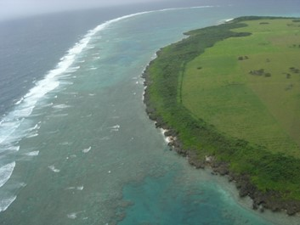
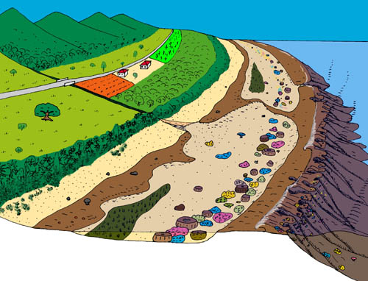
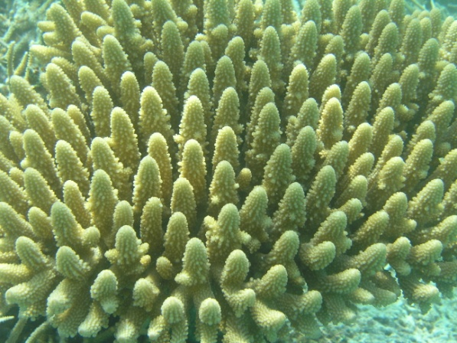
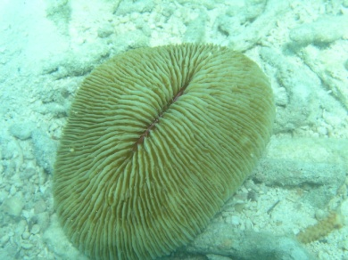
サンゴとサンゴ礁の違い
サンゴ礁 地形の名前
サンゴ 生きものの名前
Notes:
ところで「サンゴ」と「サンゴ礁」という言葉の違いを実はよく知らないという方もいらっしゃるかもしれません。
「サンゴ」は生き物の名前、「サンゴ礁」は長い年月をかけてサンゴの骨格からできた海の浅い部分の地形の名前です。

Slide 6
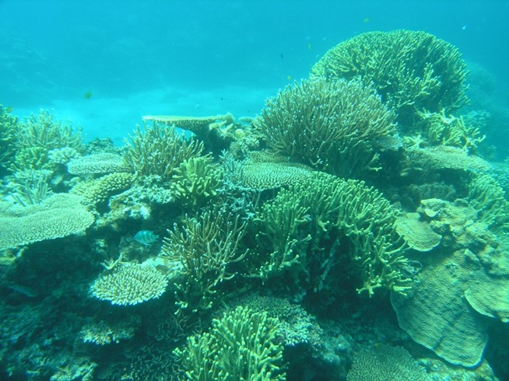
サンゴって何？
サンゴの中で、特に固い骨格を作る仲間を
造礁サンゴと呼びます。
Notes:
サンゴという動物の中で、特に石のような固い骨格を作る仲間を「礁を造る」サンゴと書いて造礁サンゴと呼びます。
死んだサンゴの骨格などが固まり、長い年月をかけてサンゴ礁という地形ができます。

Slide 7
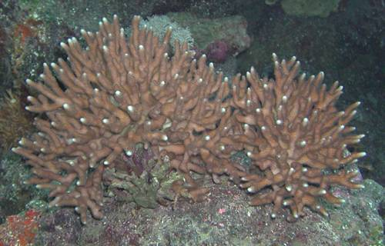
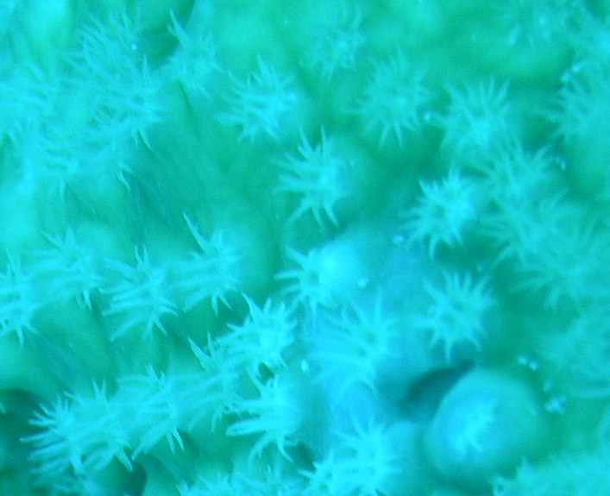
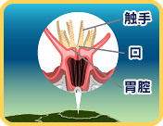
サンゴの正体は・・・
サンゴの体の構造
サンゴは「ポリプ」と呼ばれる小さな動物が集まってできています。
Notes:
サンゴは岩にはりついて動かないように見えますので、動物といわれてもあまりピンと来ないかもしれません。
しかし、サンゴを拡大して良く見てみると、表面に小さなイソギンチャクのようなものがたくさん集まっています。この一つ一つの生き物がサンゴの正体です。これをポリプと呼び、触手を動かして餌を捕まえて食べたりすることができるれっきとした動物です。

Slide 8
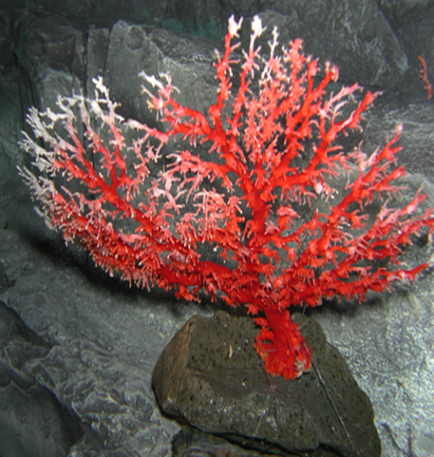
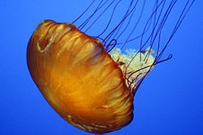
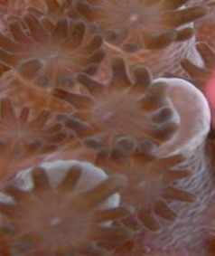
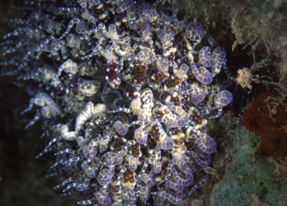
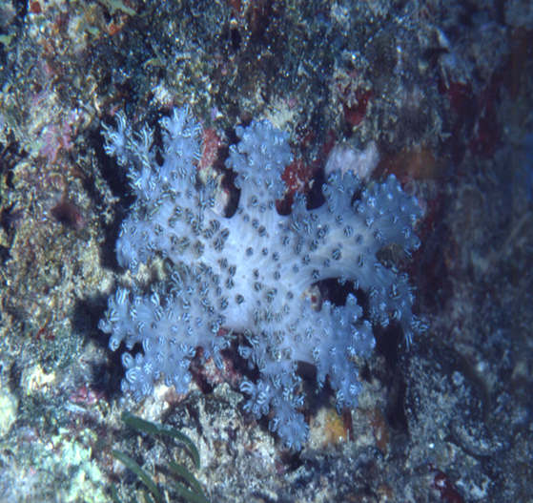
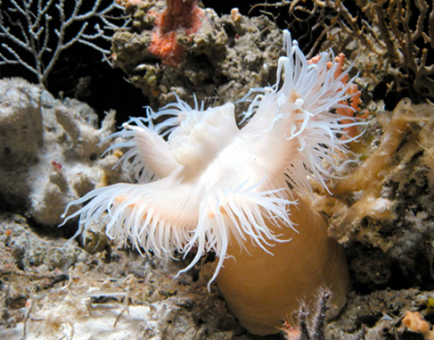
サンゴの仲間たち
宝石サンゴ
クラゲ
イソギンチャク
ソフトコーラル
造礁サンゴ
しほう どうぶつ
これらはみんな、刺胞動物とよばれる
仲間で、刺胞細胞を持っています。
Notes:
サンゴに近い動物の仲間には、クラゲやソフトコーラル、イソギンチャク、さらに深海に生息する宝石サンゴなどがあります。
これらはみんな刺胞動物と呼ばれる仲間で、共通点は刺胞細胞を持っていることです。基本的な体の構造も似ています。

Slide 9


し ほう さい ぼう
刺胞細胞
てき
サンゴやクラゲ、イソギンチャクの仲間は、敵から身を守ったり、
えさをつかまえたりするための毒針をもっています。
この毒針は、ふだんは刺胞細胞というカプセルのなかにらせん状に
まいてしまわれていますが、敵などが近づくと発射されます。
どくばり
どくばり
しほうさいぼう
じょう
てき
はっしゃ
はっしゃ！
Notes:
刺胞細胞の中には毒のある針があります。普段はらせん状に巻いて細胞の中にしまわれていますが、敵を攻撃したり餌を捕まえたりするときには発射されます。
この毒の強さは種類によっても違いますが、中には人間にも害のあるものもありますので、サンゴやクラゲなどを海で見かけた場合には、できるだけ触らないように気を付けてください。

Slide 10
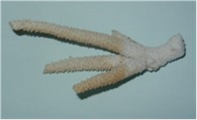
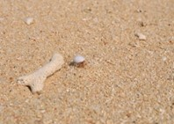
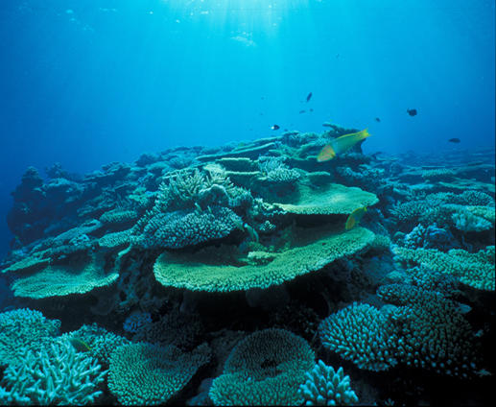
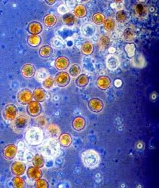
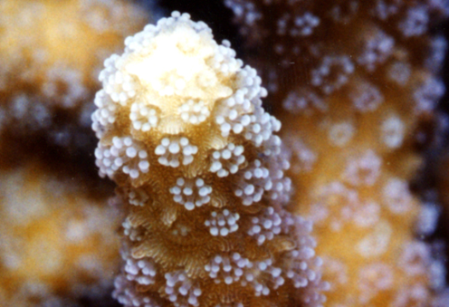
造礁サンゴの特徴
1
４ 石灰質の骨格をつくる
成長に太陽の光が必要
そのため、ほとんどのサンゴは浅い海（水深30ｍ以下）に生息しています。
2
岩などにくっついて
定着生活をする
サンゴの骨格・・・炭酸カルシウムで
できています
3
小さな個体（ポリプ）が集まって群体（コロニー）をつくる
５ 体の中に共生藻を住ませている
かっちゅうそう
褐虫藻
Notes:
造礁サンゴの特徴としては、まず成長に太陽の光が必要です。そのため、ほとんどのサンゴは水深の浅い海に住んでいます。また、海水が濁っている場所では、水中に太陽の光が十分届かないため成長することができません。
2番目の特徴は、海底の岩などにくっついて定着生活をします。植物などと同じように、自分ではその場所から移動することができません。
3番目の特徴は、小さな個体が集まってコロニーという群体を作ることです。これは、最初は一つのポリプから始まり、分裂してクローンを作って増えていきます。
また、固い骨格を作ることは既にお話ししましたが、この骨格は炭酸カルシウムという物質でできています。サンゴが死んだあと、この骨格は細かく崩れて砂になったり、固まって岩になったりします（4番目）。
5番目の特徴は、体内に小さな褐虫藻という植物プランクトンを共生させていることです。この植物プランクトンの働きで、植物と同じように光合成をして、太陽の光からエネルギーを作ることができます。

Slide 11
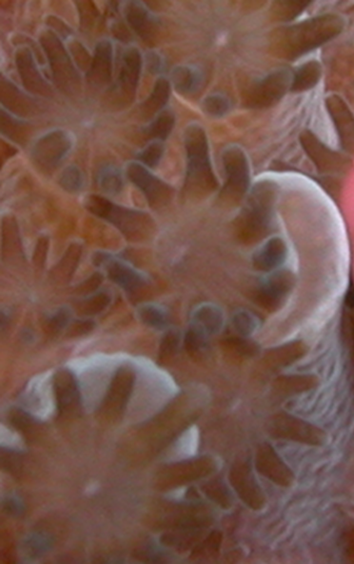
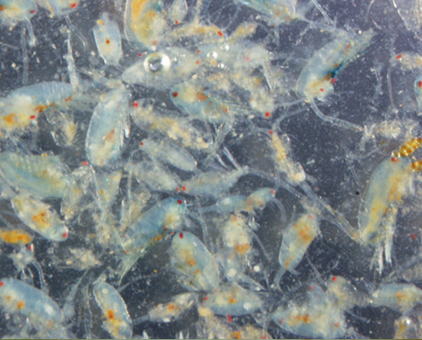
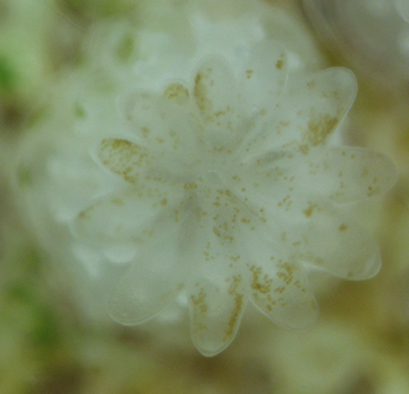
サンゴの食事 2つの方法
植物
動物
昼のサンゴ
夜のサンゴ
太陽の光で光合成をする
ポリプからプランクトンをたべる
褐虫藻
Notes:
この褐虫藻のおかげで、サンゴは昼間は光合成をしてエネルギーを作り、夜は近寄ってくる動物プランクトンなどを捕まえて食べる二つの方法で食事をすることができ、効率的に栄養をとることができます。

Slide 12
第２問：沖縄の海には全部で
何種類のサンゴがいる？
① ５０種類
② １５０種類
③ ３５０種類
Notes:
それでは、サンゴクイズ２問目です。
沖縄の海には、全部で何種類のサンゴがいるでしょうか？
①５０種類、②150種類、③350種類の中から答えを選んでください。

Slide 13
こたえ：③ ３５０種類
Notes:
正解は、③350種類です！

Slide 14
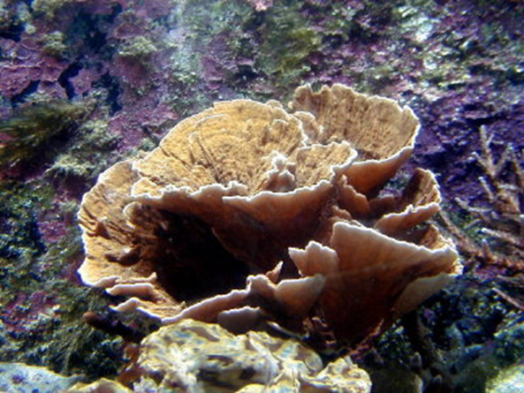
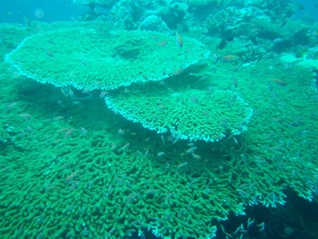
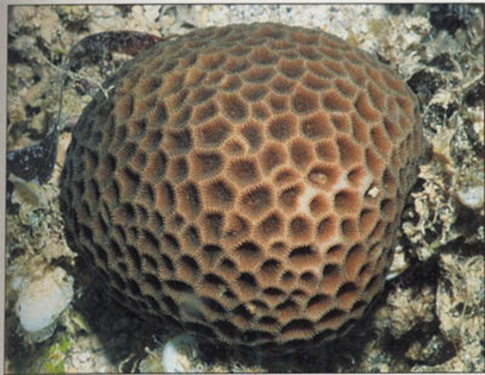
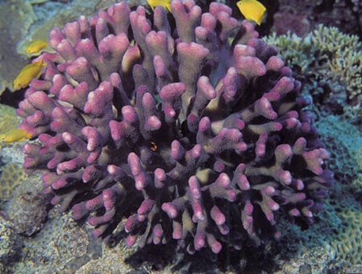
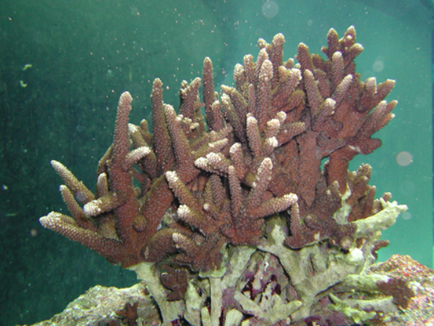
さまざまな造礁サンゴの形
レタス状
テーブル状
造礁サンゴ・・・約８００種
そのうち３５０種が沖縄に分布
カリフラワー状
ドーム状
枝状
Notes:
造礁サンゴの仲間は、世界中で約800種類いると言われています。このうちの半分近くの350種類のサンゴが沖縄の海に分布しています。
さらに、サンゴが作る群体の形にもいろいろな種類形があり、レタス状のサンゴ、テーブル状のサンゴ、丸いドーム状のサンゴ、木のような枝状のサンゴ、カリフラワー状のサンゴなどがあります。

Slide 15
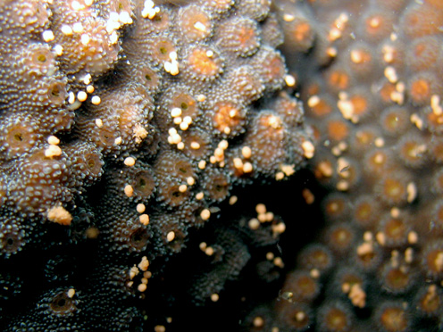
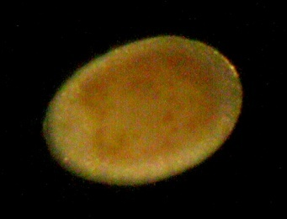
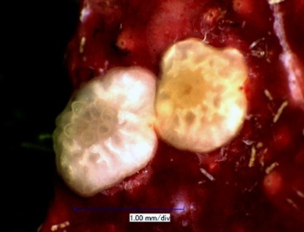
サンゴの一生
卵を生む
水面近くをただよう
プラヌラ幼生
定着したてのポリプ
海底で暮らす
ようになる
成長する
Notes:
サンゴは動物ですので、卵を産んで増えます。卵は海水中に放出され、受精するとプラヌラ幼生というサンゴの赤ちゃんになります。
このプラヌラ幼生は数日～数週間のあいだ海水中を漂い、気に入った場所を見つけるとそこに定着してポリプの形に成長します。
最初は１つのポリプですが、クローンを作って成長していきます。ある程度の大きさになると、卵を産めるようになり、産卵するというサイクルを繰り返して増えていきます。

Slide 16
第３問：サンゴ群体の成長する早さはどれくらい？
① 一年に１センチメートル
② 一年に１０センチメートル
③ 一年に１メートル
Notes:
それでは、サンゴクイズ第3問です。
サンゴの群体はどのくらいの速さで成長するでしょうか？ 答えは３択の中からお選びください。

Slide 17
こたえ：
① 一年に１センチメートル
② 一年に１０センチメートル
解説
サンゴの成長する早さは、種類や環境によって違いますが、遅いものでは1年に１ｃｍ、早いものでも1年に10～20cmと言われています。
Notes:
それでは答えです。
サンゴの成長する速さは、種類や環境によって違いますが、遅いものでは1年に１ｃｍ、早いものでも1年に10～20cmと言われています。
ですので、①と②は両方とも正解とします。あなたは正解できましたか？
このように、非常にゆっくりと成長するサンゴですが、最近では、地球温暖化の影響で、大気中の二酸化炭素の量が増え、海水のｐHが低くなり、その結果サンゴの成長速度が以前より遅くなっていると言われています。
※海水のpHが低くなる現象を海洋酸性化と呼びます。

Slide 18
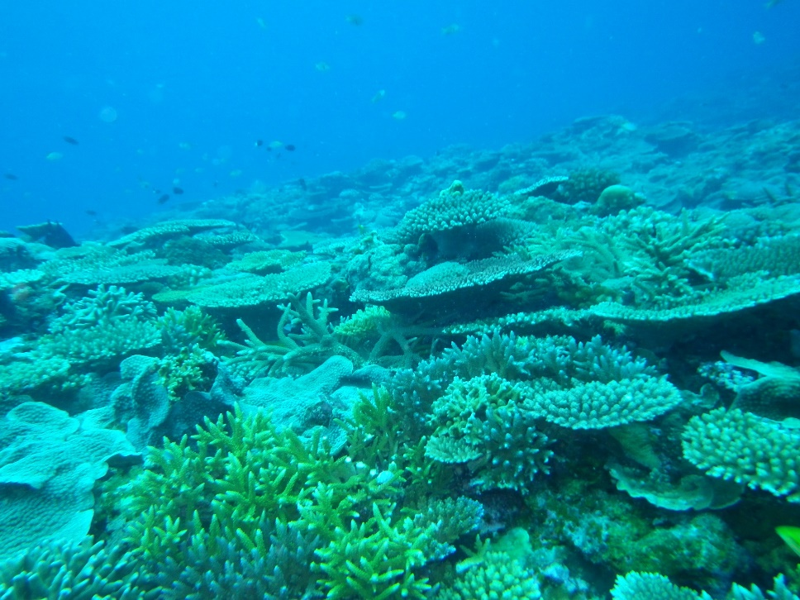
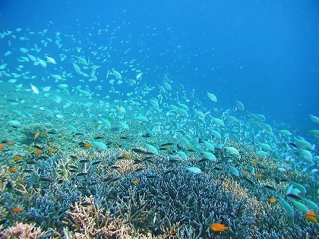
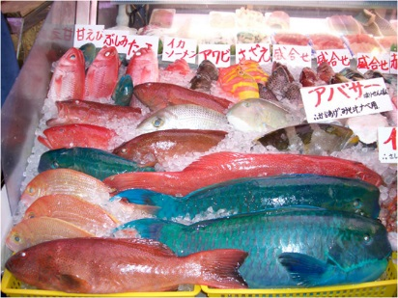

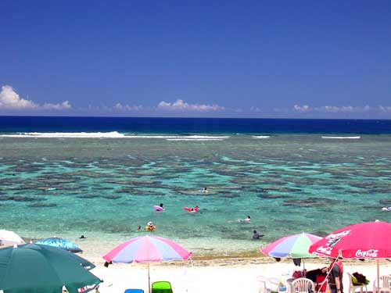
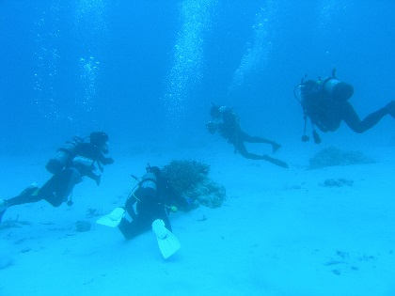
サンゴ礁はどうして大切なの？
① 美しい景観
② 様々な生物のすみか
③ 魚・海藻などの食料
④ 遊び場（ダイビング・シュノーケルなどのレクリエーション）
⑤ 天然の防波堤
⑥ 人々の暮らしを支える
Notes:
サンゴ礁は単に美しい景観というだけでなく、様々な面で役に立っています。例えば、サンゴ礁には熱帯雨林に匹敵するほどの多くの種類の生き物が住んでおり、サンゴはその生き物たちに餌や隠れ場所を提供しています。「多種多様な生き物がいる」ということを専門用語では「生物多様性が高い」といいます。また、サンゴ礁でとれる色々な魚や海藻などの海産物は貴重な食糧源です。さらに、磯の生き物を観察したり、ダイビングやシュノーケリングを楽しんだり、教育研究やレジャーの場としても役立ちます。5番目として、サンゴ礁の浅い地形が、天然の防波堤として、台風などの強い波から陸地を保護してくれます。さらに、サンゴ礁のある地域では、サンゴ礁に関係した仕事をして暮らしている人がたくさんいて、その人達の生活を支えています。例えば、漁師さんやダイビングショップ、ホテルなどの観光業の方々がこれにあたります。

Slide 19
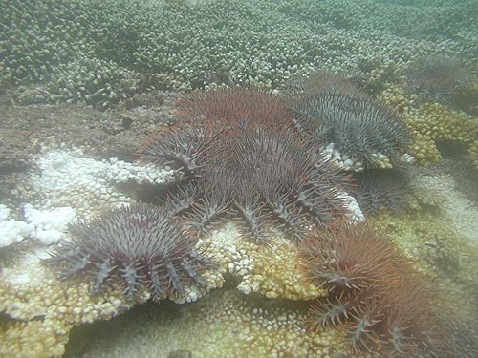
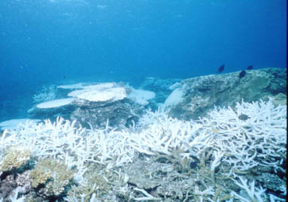
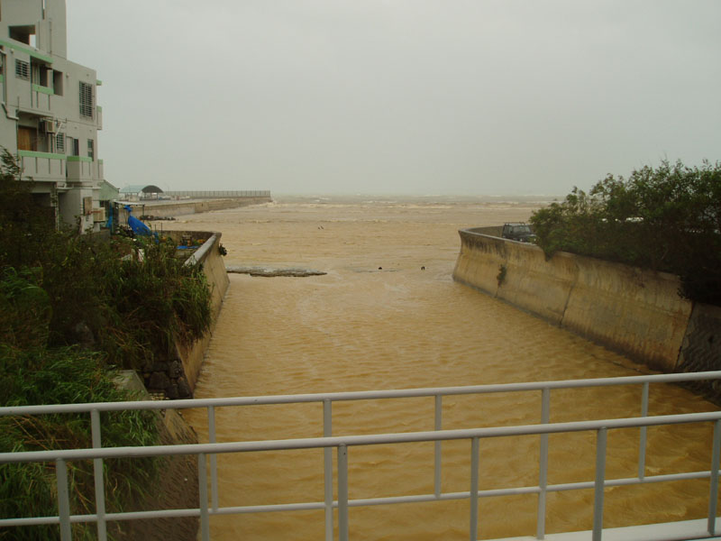
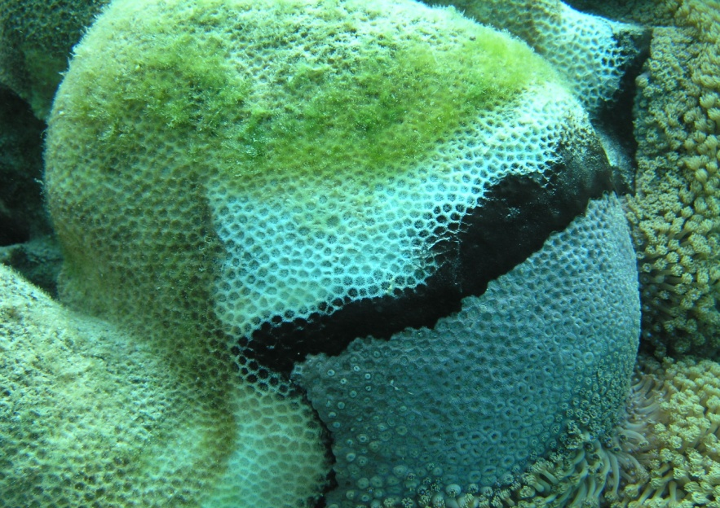
サンゴ礁の危機！
サンゴを食べるオニヒトデ
サンゴの白化
過剰な栄養分
温室効果ガス
人間の
社会からの影響
赤土などによる海の汚染
サンゴの病気
赤土や土砂の流入
水質汚染
Notes:
このように大切なサンゴ礁ですが、様々な人間の活動の影響を受けており、危機に瀕しています。例えば、生態系のバランスが崩れ、サンゴを食べるオニヒトデが大発生してサンゴが減っています。この原因はよくわかっていませんが、生活排水などが海に流れ込むことによる水質悪化と関連しているという説があります。また、地球温暖化により、海水の温度が高くなりすぎると、サンゴは褐虫藻と共生できなくなり、白化して死んでしまいます。陸からの土砂が流れ込んだり、水質汚染によるサンゴの病気もあります。サンゴ礁を守るためには、水質汚染や地球温暖化を防ぐ必要があります。

Slide 20
サンゴ礁を守るために・・・
わたしたちにできること
海にゴミを捨てないようにしましょう。
普段の生活で省エネを心がけましょう。
環境に優しい企業の製品を買いましょう。
サンゴ礁について興味があればもっと調べてみましょう。
Notes:
それでは、サンゴ礁を守るためになにをすればよいのでしょうか？
私達一人ひとりができることは些細なことですが、例えば海にゴミを捨てないようにしたり、最近は海に流れこんだプラスチックごみが大きな問題になっていますので、プラスチックなどはポイ捨てせずにきちんと捨てるようにしましょう。また、普段の生活で電気やガソリンなどを無駄にしないようにこころがけることで、温暖化の防止に協力しましょう。また、リサイクルや省エネ、再生可能エネルギーの利用などを積極的に行っている企業の製品を購入するのもよいと思います。サンゴに興味を持たれた方は、自分でもっと詳しく調べたり、サンゴ礁を守るボランティア活動に参加してみたりするのもよいですね。

Slide 21
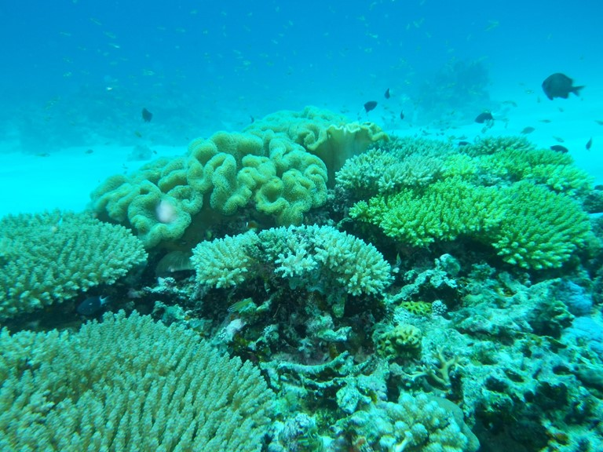
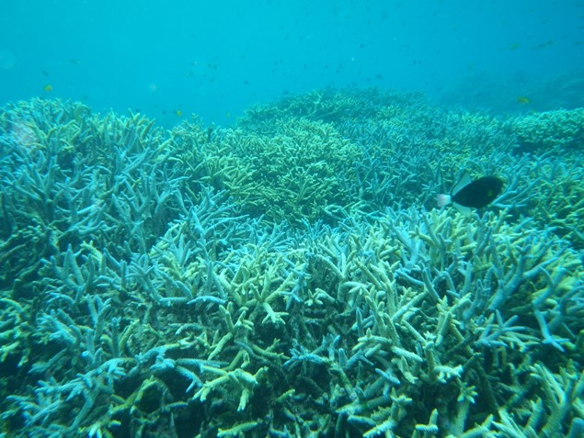
最後までご覧いただき
ありがとうございました。
作成：豊島淳子 作成協力・画像提供：沖縄美ら島財団 山本広美
Notes:
それでは、最後までご覧いただき、ご清聴ありがとうございました。
次のスライドに参考になるウエブサイトや本を載せておきますので、もっと知りたい方は是非ご活用ください。

Slide 22
もっと知りたい方へ
●日本サンゴ礁学会公式サイト http://www.jcrs.jp/
●環境省国際サンゴ礁研究・モニタリングセンターHP http://kyushu.env.go.jp/okinawa/coremoc/index.html
●一般財団法人 沖縄美ら島財団HP https://churashima.okinawa/
●日本全国みんなで作るサンゴマップ https://www.sangomap.jp/
●リーフチェックジャパンHP http://reefcheck.jp/
●日本サンゴ礁学会 編 ／鈴木 款・大葉英雄・土屋 誠 責任編集 (2011）『サンゴ礁学 未知なる世界への招待』 東海大学出版会
●山里 清（1991）『サンゴの生物学』 東京大学出版会
●本川達雄（1985）『サンゴ礁の生物たち』 中公新書766
●西平守孝・Veron JEN（1995）『日本の造礁サンゴ類』 海游舎

